Slide 1
Dasar Komunikasi data
Minggu 2
Rifki Indra, S.Kom., M.Eng.
http://learning.upnyk.ac.id/

Slide 2
Sejarah komunikasi
Kentongan: Orang Indonesia menggunakan kentongan untuk menyampaikan informasi tentang kebakaran, bencana alam, kejahatan, panggilan untuk kumpul, dll.
Asap: orang indian menggunakan kode asap
Cermin: digunakan untuk memantulkan sinar matahari
Semaphore/morse: pramuka menggunakan kode bendera dan cara-cara lain sesuai dengan jamannya

Slide 3
Dasar Komunikasi Data
1. Komunikasi adalah saling menyampaikan informasi kepada tujuan yang diinginkan
2. Informasi bisa berupa suara percakapan (voice), musik (audio), gambar diam (photo), gambar bergerak (video), atau data digital
3. Komunikasi (data) dilakukan 2 nodes
4. Komunikasi Jaringan dilakukan 2 atau lebih nodes

Slide 4
Perkembangan terkini
Perkembangan berbasis Teknologi Informasi
Dibutuhkan informasi yang tepat, mudah, cepat dan aman
Mengarah ke suatu sistem jaringan

Slide 5
Bentuk Komunikasi Data
Sistem Komunikasi Off-Line
Sistem Komunikasi ON-Line

Slide 6
Sistem Komunikasi Off-Line
Off-line Communication system adalah suatu sistem pengiriman data melalui fasilitas komunikasi dari suatu lokasi ke pusat pengolahan data, tetapi data yang dikirim tidak langsung diproses oleh CPU.
Contoh : Sistem kependudukan (old)

Slide 7
Sistem Komunikasi data Off-Line
Terminal
Modem
Modem
Terminal
Sistem Komputer
Terminal : Adalah suatu I/O device yang digunakan untuk mengirim data dan menerima data jarak jauh dengan menggunakan fasilitas telekomunikasi.
Jalur komunikasi : Adalah fasilitas telekomunikasi yang sering digunakan, seperti telephon, telex dll.
Modem : (Modulator/Demodulator) adalah suatu alat yang mengalihkan data dari sistem kode digital ke dalam sistem kode analog dan sebaliknya.
Sistem komputer : merupakan perangkat utama untuk pemerosesan data yang menerima input data dan menghasilkan Output.

Slide 8
Sistem Komunikasi On-Line
On-line Communication system data yang dikirim melalui terminal dapat langsung diolah oleh pusat komputer.

Slide 9
Bentuk system komunikasi On-Line
Realtime System
Batch Processing System
Timesharing System
Distributed Data Processing System

Slide 10
Realtime System
Merupakan suatu system pengolahan data yang membutuhkan tingkat transaksi dengan kecepatan tinggi, saat data diterima kemudian mengirimkan kembali hasil pengolahan ke pengirim data saat itu juga.
Contoh : ATM

Slide 11
TERMINAL
CPU
DISK
MODEM
MODEM
MODEM
MODEM
TERMINAL
TERMINAL
TERMINAL
Real Time System

Slide 12
Batch Processing System
Merupakan teknik pengolahan data dengan menumpuk data terlebih dahulu dan diatur pengelompokan data tersebut dalam kelompok-kelompok yang disebut bacth, kemudian diolah untuk mendapatkan laporan yang diinginkan.
Contoh : sistem informasi akuntansi

Slide 13
Batch Processing System
Tumpukan
Data
Tumpukan
Data
Tumpukan
Data
Terminal
Media
Penyimpanan
CPU
Laporan
File Output

Slide 14
Timesharing System
Suatu teknik on-line system oleh beberapa pemakai secara bergantian menurut waktu yang diperlukan pemakai dengan melayani beberapa alat I/O secara bergantian.
Contoh : proses menabung nasabah baik diri sendiri maupun orang lain

Slide 15
Time Sharing System
DISK
CPU
TERMINAL
TERMINAL
TERMINAL

Slide 16
Distributed Data Processing System
Merupakan bentuk yang sering digunakan sekarang sebagai perkembangan dari timesharing system.
Sebagai suatu system komputer interaktif yang terpencar secara geografis dan dihubungkan dengan jalur telemunikasi ke setiap komputer yang mampu memproses data secara mandiri dan mempunyai kemampuan berhubungan dengan komputer lain dalam suatu system.
Contoh : server yahoo

Slide 17
Komputer
Pusat
DISK
Komputer
Pusat
DISK
Komputer
Pusat
DISK
KOMPUTER
KOMPUTER
KOMPUTER
Distributed data processing system

Slide 18
Model Komunikasi
Sumber/resources
Menghasilkan data untuk ditransmisikan
Pemancar/transmitter
Mengubah data menjadi sinyal yg dapat dipancarkan
Media/system Transmisi
Membawa data
Penerima/receiver
Mengubah sinyal yg diterima menjadi data
Tujuan/destination
Pengambilan data

Slide 19
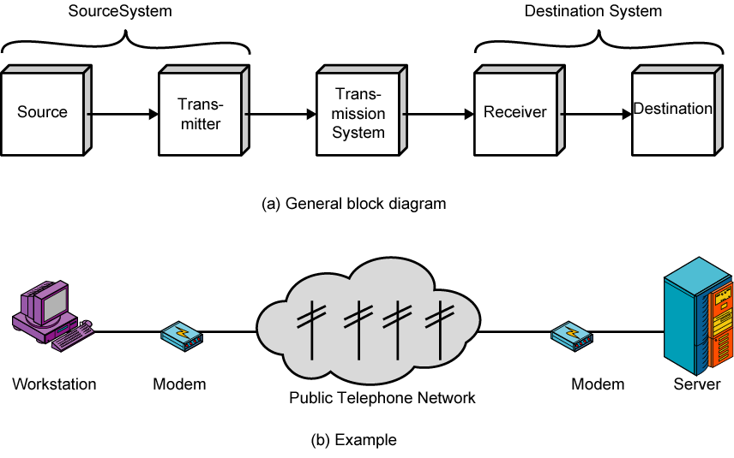
Diagram-model komunikasi yg disederhanakan

Slide 20
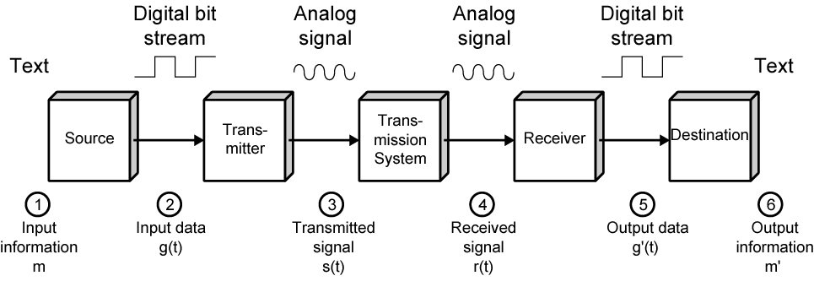
Model komunikasi data yang disederhanakan

Slide 21
Referensi
1. William Stalling, Computer Networks
2. Andrew S. Tanenbaum, Computer Networks (5th Edition)
3. CCNA, Cisco Certified Network Academy
4. Joshua, S., Jaringan Komputer dan Komunikasi data, MTI

Slide 22
Terima kasih

